Slide 1
Systèmes ADAS: Détection de la somnolence
PIF6004
Sujets Spéciaux en informatique II
Sujets
  Introduction
  Détection de la somnolence

Slide 2
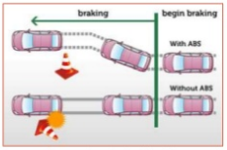
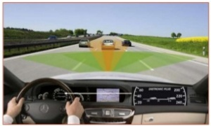
Introduction
Système ADAS: Ce type de système sont conçus pour augmenter la sécurité routière
  Ces systèmes assistent les conducteurs dans leurs tâches de conduites, augmentant ainsi le niveau de sécurité et le niveau de stress inhérent à la conduite
  Les véhicules moteurs offrent maintenant ces systèmes: Antilock Braking System, Adaptive Cruise Control …..

Slide 3
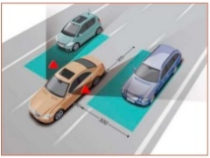
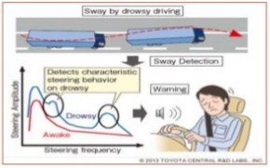
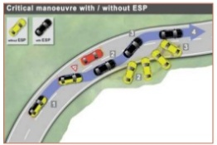
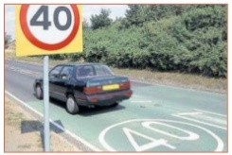
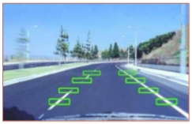
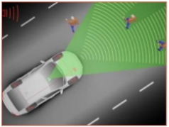
Introduction
Les véhicules moteurs offrent maintenant ces systèmes: Blind Spot Detection, Driver Drowsiness Detection, Electronic Stability Control, Intelligent Speed Assistance, Lane Departure Warning/Assist systems, Pedestrian Detection …..

Slide 4
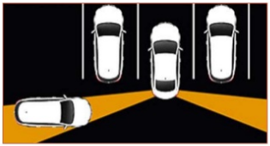
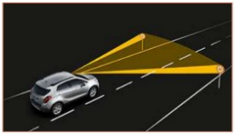
Introduction
Les véhicules moteurs offrent maintenant ces systèmes: Rear Cross Traffic Alert, Traffic Sign Recognition,

Slide 5
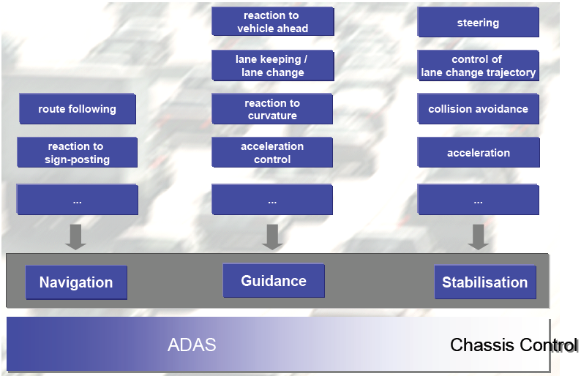
Introduction
Advanced Driver Assistance Systems (ADAS): taches de conduite

Slide 6
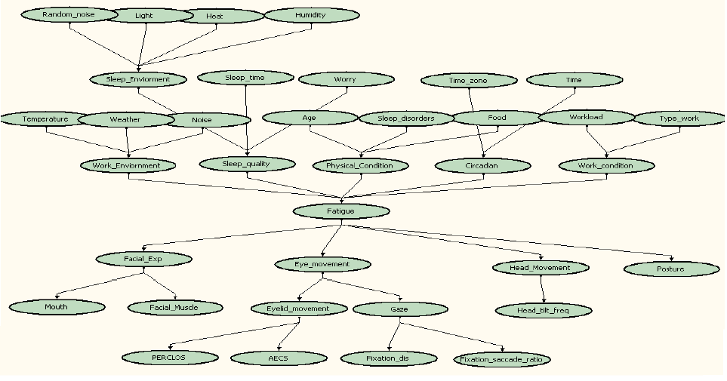
Collision Avoidance: Détection de la somnolence
La détection de la somnolence comme celle de la fatigue peut être basée sur plusieurs facteurs tant physiologiques qu’environnementaux

Slide 7
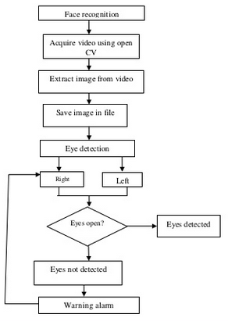
Collision Avoidance: Détection de la somnolence
La détection de la somnolence peut être basée sur le suivi en temps réel des clignements des yeux, du pourcentage de fermeture des yeux, des signaux EEG/EOG etc.

Slide 8
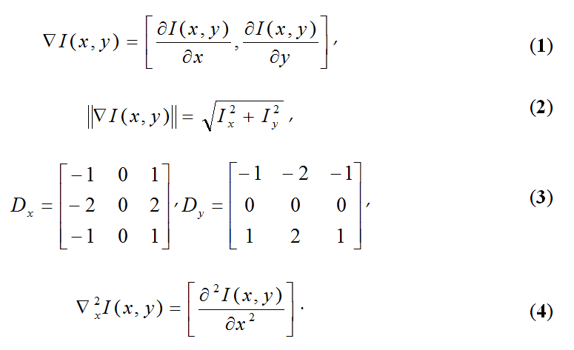
Collision Avoidance: Détection de la somnolence
Pour effectuer le suivi en temps-réel des yeux il faut d’abord en faire la détection préalable par le calcul de la dérivée d’image basée sur l’opérateur de Sobel

Slide 9
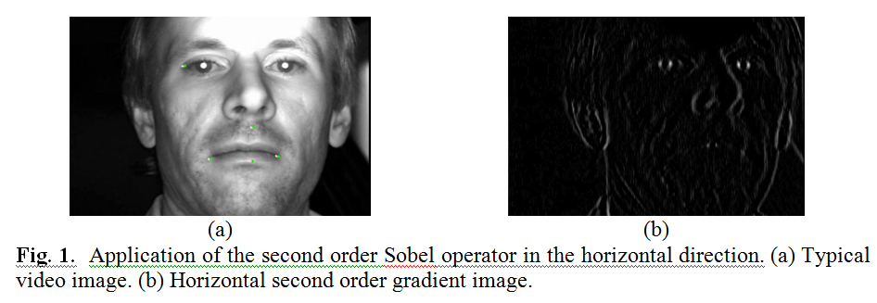
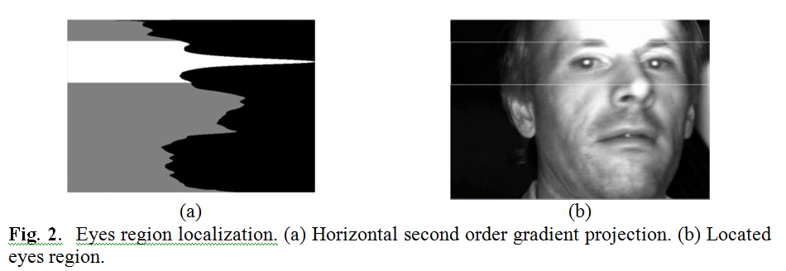
Collision Avoidance: Détection de la somnolence
Dérivée d’image basée sur l’opérateur de Sobel (composante horizontale)

Slide 10
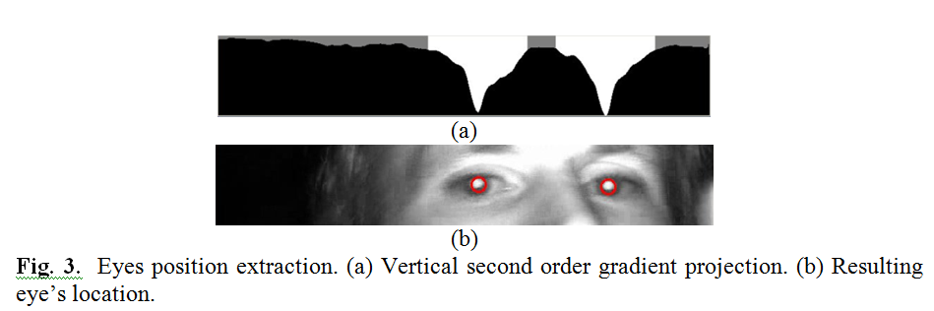
Collision Avoidance: Détection de la somnolence
Dérivée d’image basée sur l’opérateur de Sobel (composante verticale)

Slide 11
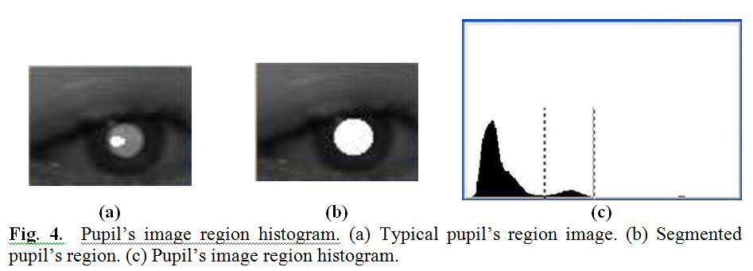
Collision Avoidance: Détection de la somnolence
Segmentation de la pupille

Slide 12
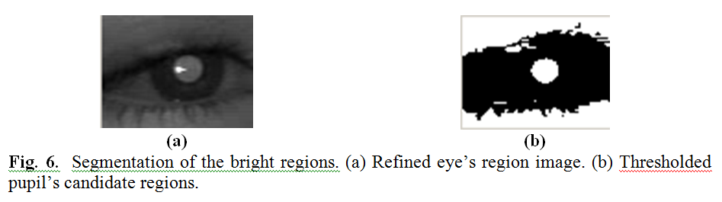
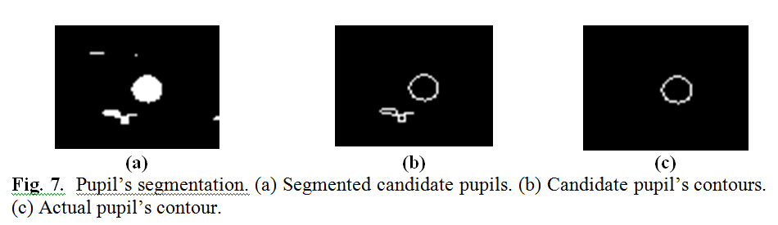
Collision Avoidance: Détection de la somnolence
Segmentation de la pupille

Slide 13
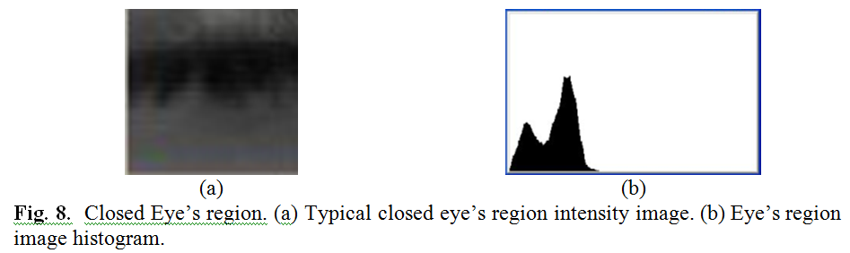
Collision Avoidance: Détection de la somnolence
Détection des yeux fermés

Slide 14
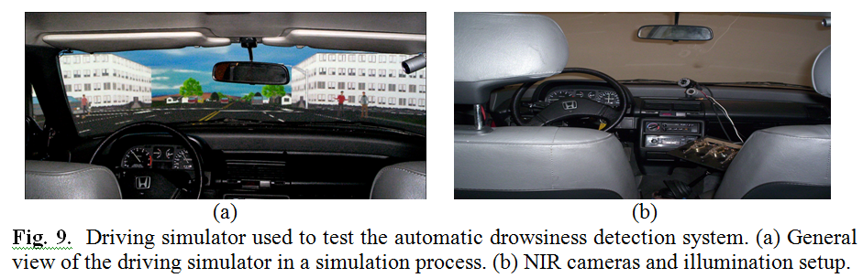
Collision Avoidance: Détection de la somnolence
Systèmes de capture (NIR)

Slide 15
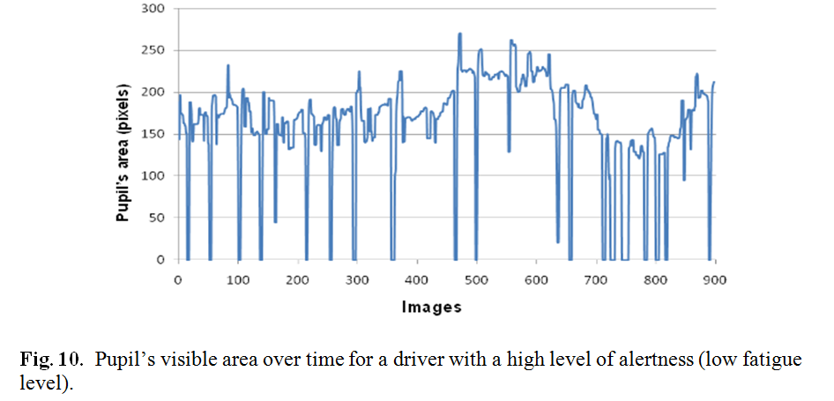
Collision Avoidance: Détection de la somnolence
Résultats

Slide 16
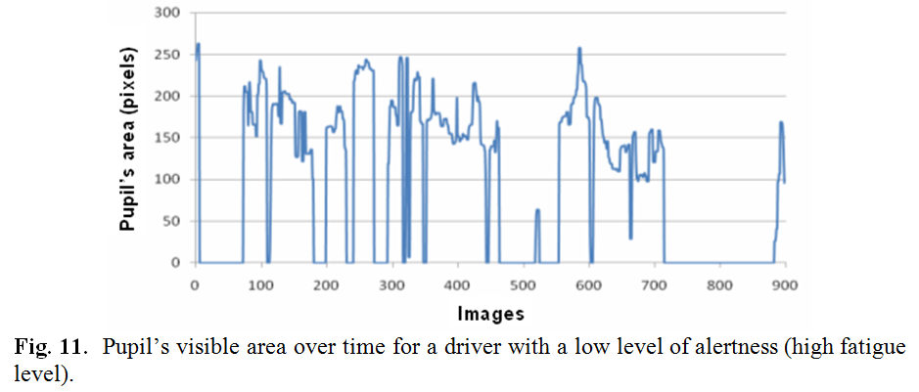
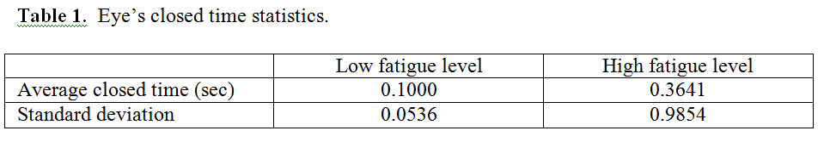
Collision Avoidance: Détection de la somnolence
Résultats

Slide 17
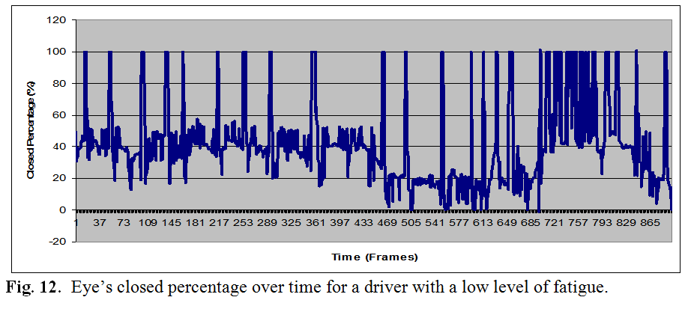
Collision Avoidance: Détection de la somnolence
Résultats

Slide 18
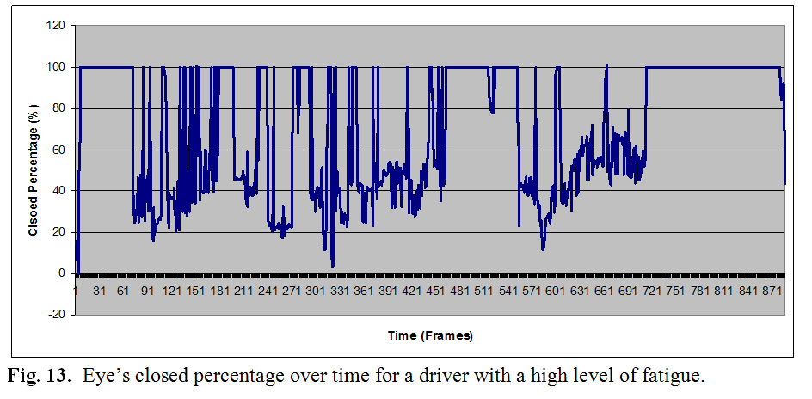
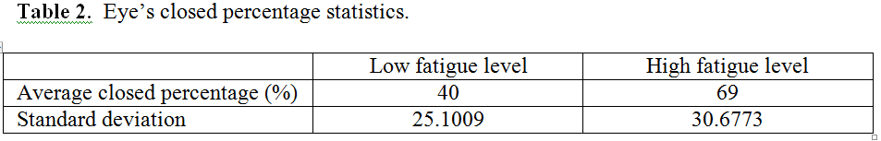
Collision Avoidance: Détection de la somnolence
Résultats

Slide 19
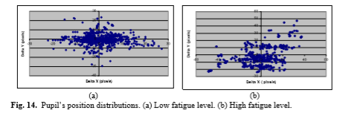
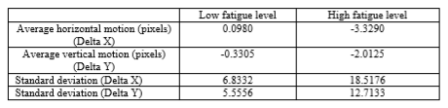
Collision Avoidance: Détection de la somnolence
Résultats

